Slide 1
光的波动性 光的干涉、衍射 。
光波是横波 光的偏振 。
机械横波与纵波的区别
机械波穿过狭缝
横波
纵波

Slide 2
一、自然光与偏振光
1、自然光 ：一般光源发出的光中，包含着各个方向的光矢量，而且在所有可能的方向上的振幅都相等（轴对称）这样的光叫自然光 。
从与传播方向相垂直的平面内看到：

Slide 3
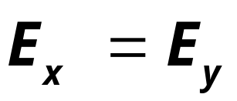
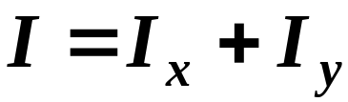
自然光的光矢量可以用两个振幅相等、振动方向相互垂直的分振动来表示。
符号表示
注意
二互相垂直方向是任选的。
各光矢量间无固定的相位关系。
两光矢量振幅相等，各具有一半的振动能量。

Slide 4


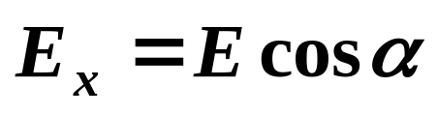
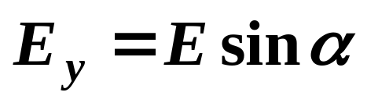
2、线偏振光
光振动只沿某一固定方向的光 。
符号表示
振动面
线偏振光可沿两个相互垂直的方向分解：
y
E_{y}
E
α
x
E_{x}

Slide 5
3、圆偏振光与椭圆偏振光
顺时针
观测
右旋圆
偏振光
右旋椭圆
偏振光
y
传播方向
y
E
x
0
x
z
λ /2
观测
某时刻左旋圆偏振光 E 随 z 的变化
线、圆和椭圆偏振光 ⎯ 完全偏振光

Slide 6
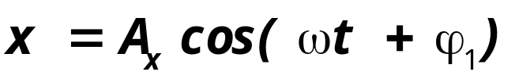
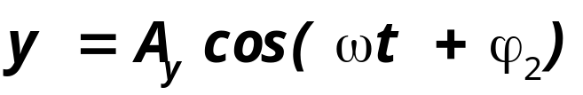
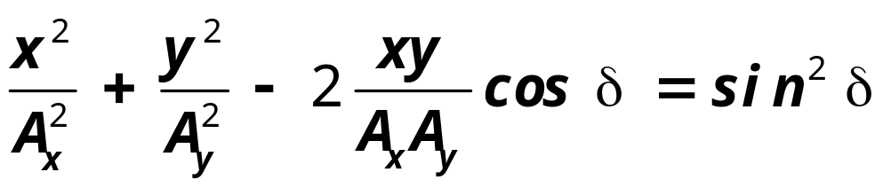
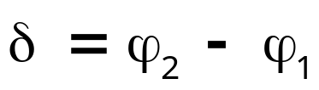
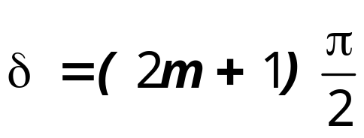
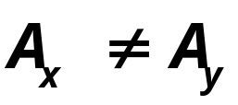
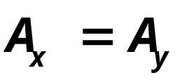
圆和椭圆偏振光可看成是两束频率相同、传播方向一致、振动方向相互垂直、相位差为某个确定值的线偏振光的合成。
两线偏振光的振动方程为：
当满足椭圆方程时，合成光为椭圆偏振光，即：
其中：
y
当 时，
x
若 ，则合成椭圆偏振光；
y
x
若 ，则合成圆偏振光；

Slide 7
4、部分偏振光
自然光和完全偏振光的混合，就构成了部分偏振光。这时，某一方向的光振动比与之垂直方向上的光振动占优势 。
它可以分解如下：
不相干
自然光
分解
符号表示

Slide 8
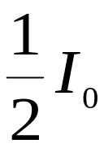

二、偏振片、起偏与检偏
二向色性 : 某些物质能吸收某一方向的光振动 , 而只让与这个方向垂直的光振动通过, 这种性质称二向色性 。
偏振片 ： 涂有二向色性材料的透明薄片 。
偏振化方向 ： 当自然光照射在偏振片上时，它只让某一特定方向的光通过，这个方向叫此偏振片的偏振化方向 。
起 偏
起偏器
偏振化方向

Slide 9
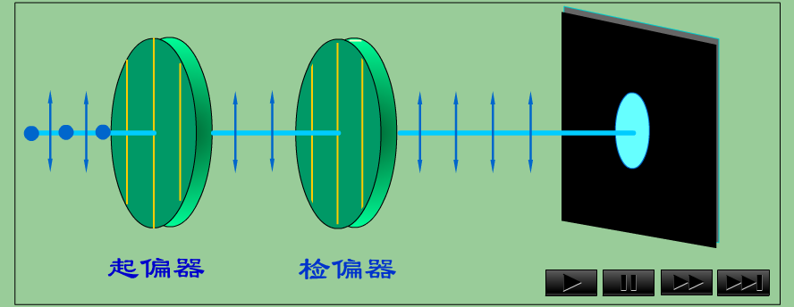
检 偏
起偏器
检偏器

Slide 10



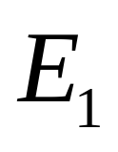
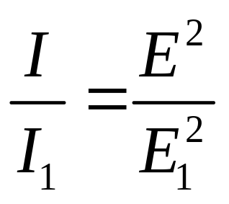
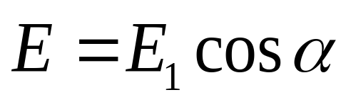




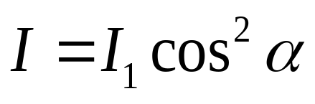
三、马吕斯定律（1880 年）
N
M
起偏器
检偏器
N
M
马吕斯定律: 强度为 的偏振光通过检偏振器后, 出射光的强度为

Slide 11
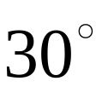

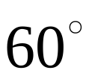

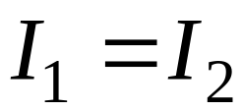
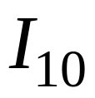
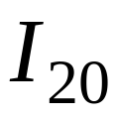
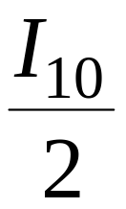
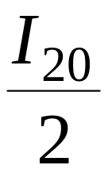
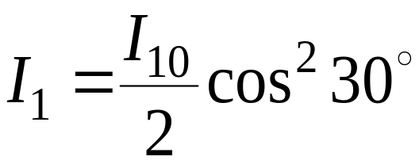
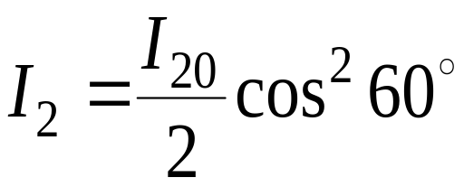
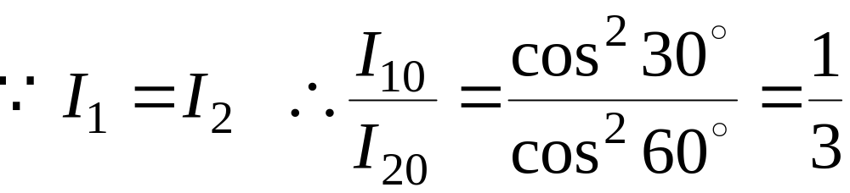
例1 有两个偏振片,一个用作起偏器, 一个用作检偏器. 当它们偏振化方向间的夹角为 时 , 一束单色自然光穿过它们, 出射光强为 ; 当它们偏振化方向间的夹角为 时, 另一束单色自然光穿过它们 , 出射光强为 , 且 。 求两束单色自然光的强度之比 。
解 设两束单色自然光的强度分别为 和 。
经过起偏器后光强分别为 和 .
经过检偏器后

Slide 12
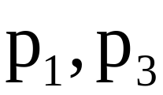
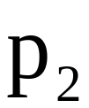






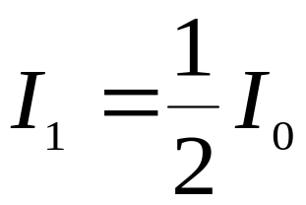
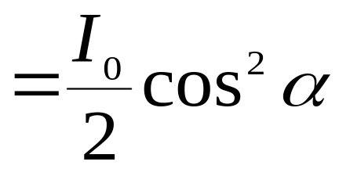
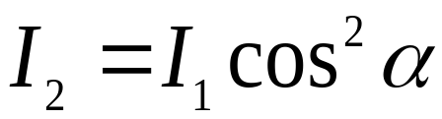
讨论
在两块正交偏振片 之间插入另一块偏振片 ，光强为 的自然光垂直入射于偏振片 ，讨论转动 透过 的光强 与转角的关系 。

Slide 13
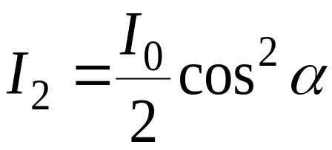
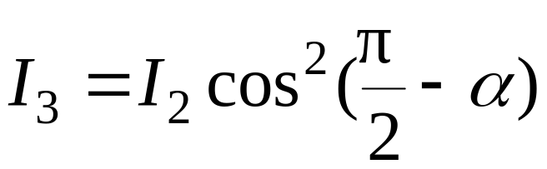
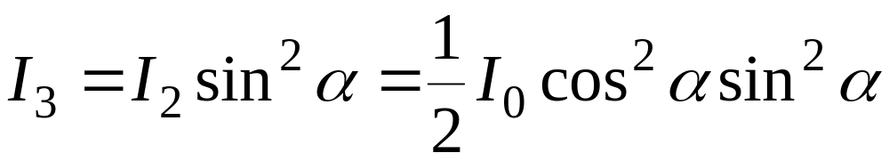
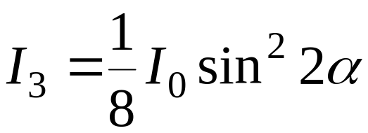

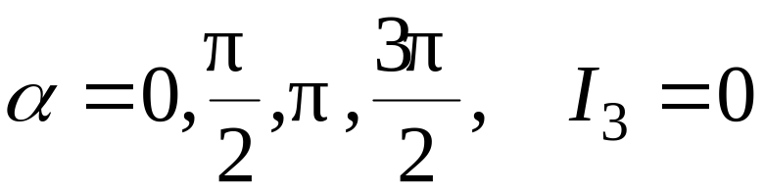
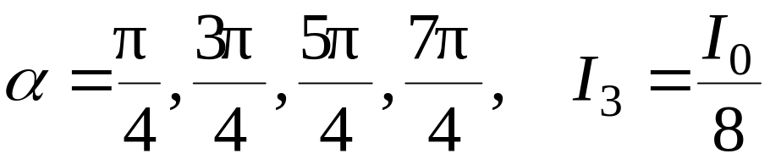
若 在 间变化， 如何变化？

